Slide 1
二、研究工作完成情况
——多节点信号级高效相参合成机理与方法
4
空海平台多节点高效相参合成机理与方法
4.1. 总体研究方案概述
面向专项的空海异构平台对空、对海探测场景，分析传统空海协同局限性，研究P波段空海分布式节点多层级融合、空海节点融合处理等内容，分析空海平台相参合成效能影响因素与工程边界。
提出基于相参-非相参多级混合的空海高效合成技术路线
形成大时空跨度空海节点空间配准模型模型
形成空海异构多级融合处理
模型
形成空海异构平台高效
协同相参探测约束边界

Slide 2
二、研究工作完成情况
——多节点信号级高效相参合成机理与方法
4
空海平台多节点高效相参合成机理与方法
4.2. 空海传统协同探测方法局限性与创新思路
针对传统非相参融合方法下空海异构平台协同探测威力难以最大化的问题，提出一种“同构节点内相参合成、异构平台间非相参融合”的多级信号级合成技术路线。
5×5共25条路径非相参
同构平台路径相参、异构非相参
传统空海异构多节点非相参融合流程
空海异构两级信号融合流程图
满足相参条件的路径相参融合，不满足条件的路径非相参融合，最大限度地提高空海异构节点信号合成的效率。

Slide 3
二、研究工作完成情况
——多节点信号级高效相参合成机理与方法
4
空海平台多节点高效相参合成机理与方法
4.3. 空海平台大时空跨度空间配准
针对空海平台大时空跨度场景下目标空间失配问题，提出基于空间几何关联的空海目标配准方法。
空间几何关联模型：
不同目标在不同空海路径空间失配示意图
空间几何关联示意图
目标：实现同一目标在不同空海路径上关联配准。

Slide 4
二、研究工作完成情况
——多节点信号级高效相参合成机理与方法
4
空海平台多节点高效相参合成机理与方法
4.4. 空海异构平台多级融合方法设计
针对空海异构平台积累效率最大化的问题，基于正交MIMO体制构建多层级“相参-非相参”信号级融合检测模型。
相参融合，补偿空间相位ϕl：
非相参融合：
空海异构两级信号融合全流程框图
目标：同构收/发平台相参融合、异构收/发平台非相参多级融合，最大化提升目标R-D图的检测性能。

Slide 5
二、研究工作完成情况
——多节点信号级高效相参合成机理与方法
4
空海平台多节点高效相参合成机理与方法
4.5.空海平台多节点高效协同探测仿真验证
仿真目的
面向专项“空海异构平台多节点协同” 场景，验证提出的XXX效能提升增量，分析所提方法在检测、定位、跟踪的性能，以及非理想因素对所提方法的影响，给出空海异构平台多节点协同探测的约束条件与效能边界。
仿真场景设计
场景 | 仿真用例 | 仿真内容
空海异构平台 | ① | 理想条件下的空海异构协同性能分析（含检测跟踪定位，与传统体制对比，验证效能提升）
 | ② | 理想条件下的不同路径数协同探测的性能分析
 | ③ | 非理性因素（同步误差、海面波动、空中姿态等）对影响分析

Slide 6
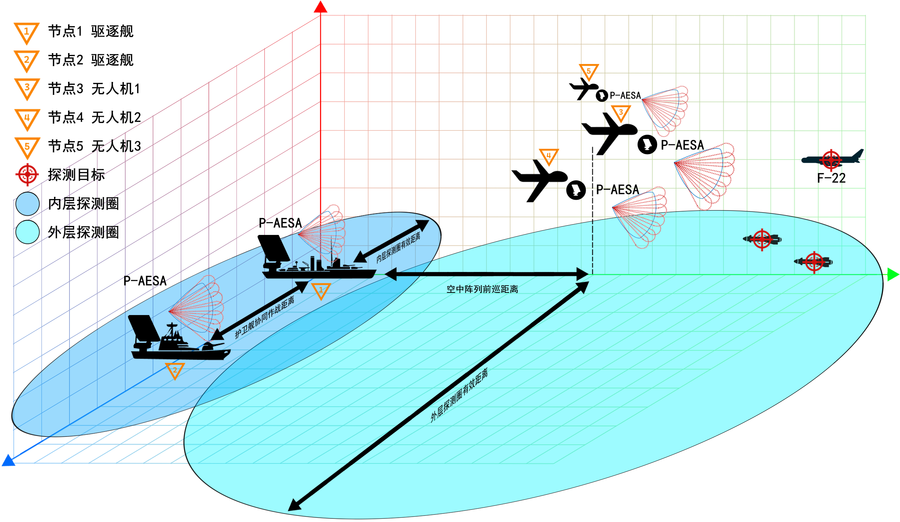
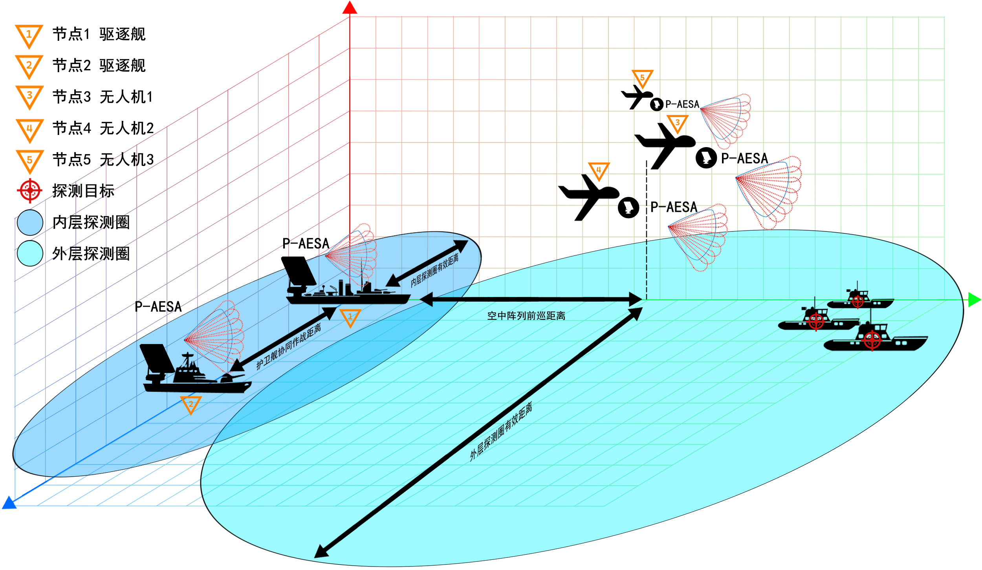
二、研究工作完成情况
——多节点信号级高效相参合成机理与方法
4
空海平台多节点高效相参合成机理与方法
4.5.空海平台多节点高效协同探测仿真验证参数设置
类别 | 参数 | 数值 | 类别 | 参数 | 数值
雷达系统 | 载波频率 | 480MHz | 节点 参数 | 节点数 | 5（空中3个，海面2个）
 | 信号带宽 | 2MHz |  | 节点内阵列 | URA（2×2）
 |  |  |  | 阵元间距 | 半波长
 | 占空比 | 10%
 |  |  |  | 节点构型 | 空中三角形，空海间距50km
 | 脉冲PRF | 10k Hz
 | 相干脉冲数 | 128 |  | 节点间距 | 空中100m、海面500m
搜索 | 方位覆盖 | -60°~60° | 检测参数 | 检测门限 | 15dB
 | 俯仰覆盖 | 0~60° |  | 虚警概率 | 1e-6
 |  |  |  | 杂波模型 | K分布、海杂波
目标参数 | 目标RCS | 空中目标 0.1㎡ 海面目标100㎡ | 跟踪参数 | 滤波算法 | 扩展卡尔曼滤波
 | 目标距离、速度 | 100km/0.5MA（空中） 120km/15m/s（海面） |  | 关联门限 | 1000m
空海平台协同对空探测示意图
空海平台协同对海探测示意图

Slide 7
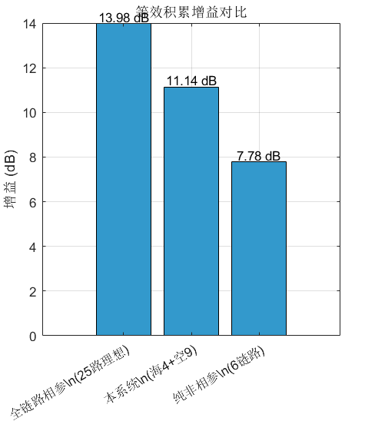
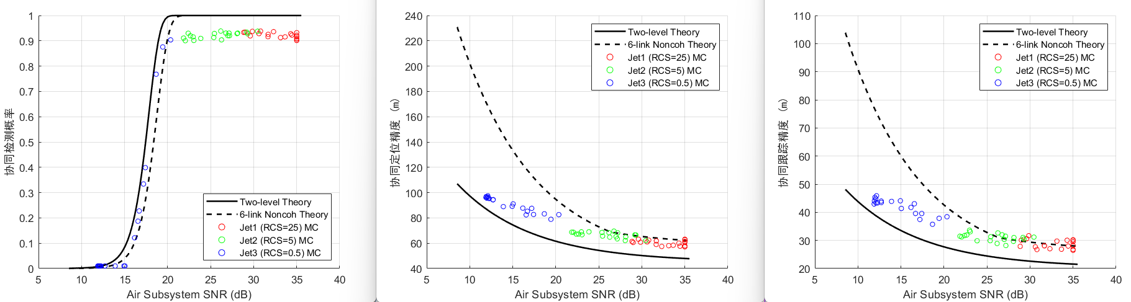
二、研究工作完成情况
——多节点信号级高效相参合成机理与方法
4
空海异构平台多节点高效全相参合成机理与方法
4.5.空海平台多节点高效协同探测仿真验证
（1）仿真用例①：理想条件下的空海异构协同探测性能分析
系统合成增益对比图
检测概率边界图验证图
定位精度边界图验证图
跟踪精度边界图验证图
所提方法检测概率约0.85（传统非相参仅0.55），定位RMSE 约45 m（传统非相参约110m ），跟踪稳态RMSE约25m（传统非相参约65 m）。
所提方法等效融合SNR增益相比传统非相参平均提升约 4.1 dB。

Slide 8
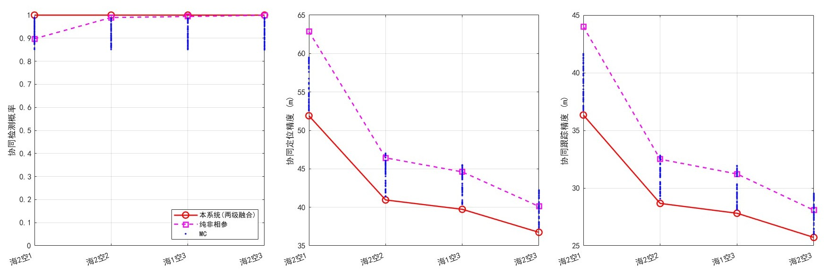
二、研究工作完成情况
——多节点信号级高效相参合成机理与方法
4
空海异构平台多节点高效全相参合成机理与方法
4.5.空海平台多节点高效协同探测仿真验证
（2）仿真用例②：理想条件下的不同路径数协同探测的性能分析
不同空海节点数对协同探测性能影响分析
海2空1相对海2空3：检测概率下降 38%，定位误差增大 3.3 倍，跟踪误差增大 3.2 倍；
海2空2（8链路）相对海2空3：检测概率下降 12%，定位误差增大 1.6 倍，跟踪误差增大 1.5 倍；
海1空3（9链路）相对海2空3：检测概率下降 15%，定位误差增大 1.9 倍，跟踪误差增大 1.8 倍。

Slide 9
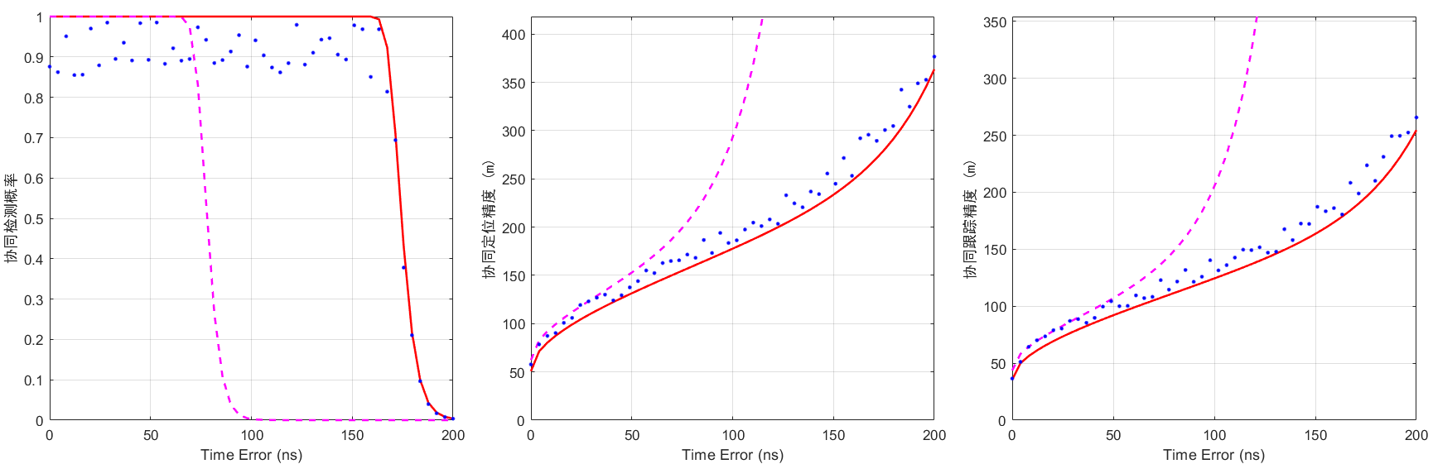
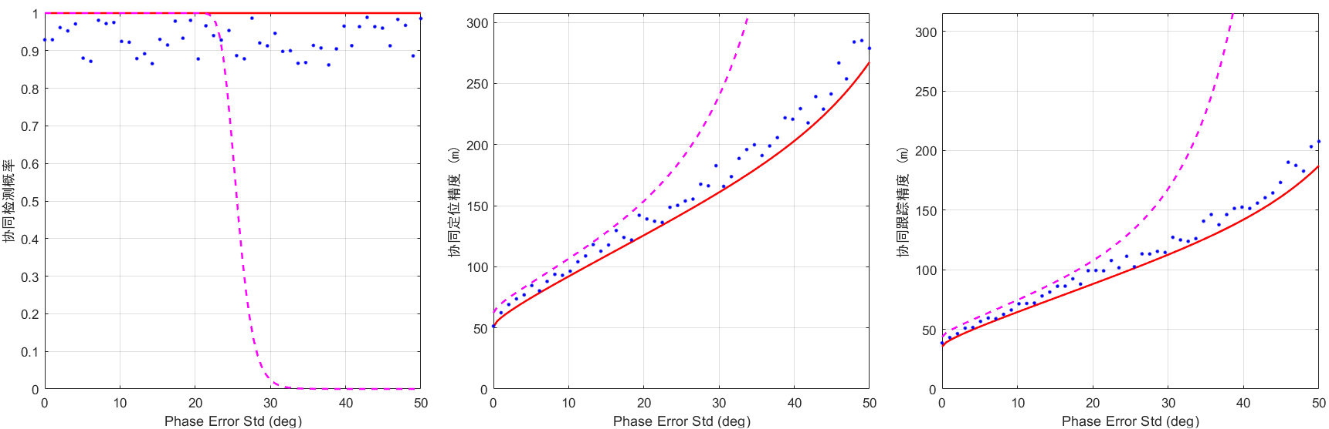
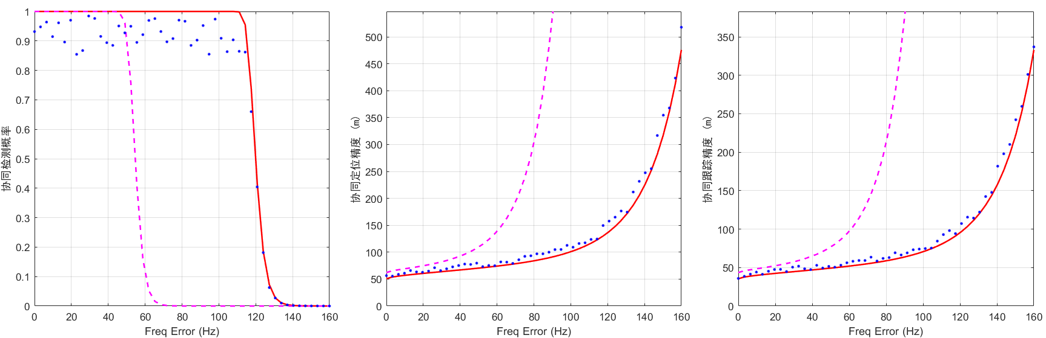
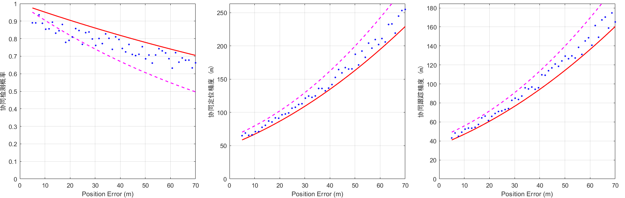
二、研究工作完成情况
——多节点信号级高效相参合成机理与方法
4
空海异构平台多节点高效全相参合成机理与方法
4.5.空海平台多节点高效协同探测仿真验证
（3）仿真用例③：同步误差对空海协同影响分析
时间误差影响分析
相位误差影响分析
频率误差影响分析
位置误差影响分析
空海异构平台时间误差≤50 ns，位置误差 ≤ 15 m；同构平台频率误差≤50Hz，相位误差 ≤ 20°，可保证两级融合检测概率优于非相参体制 ≥ 30%，定位/跟踪精度提升 ≥ 2 倍。

Slide 10
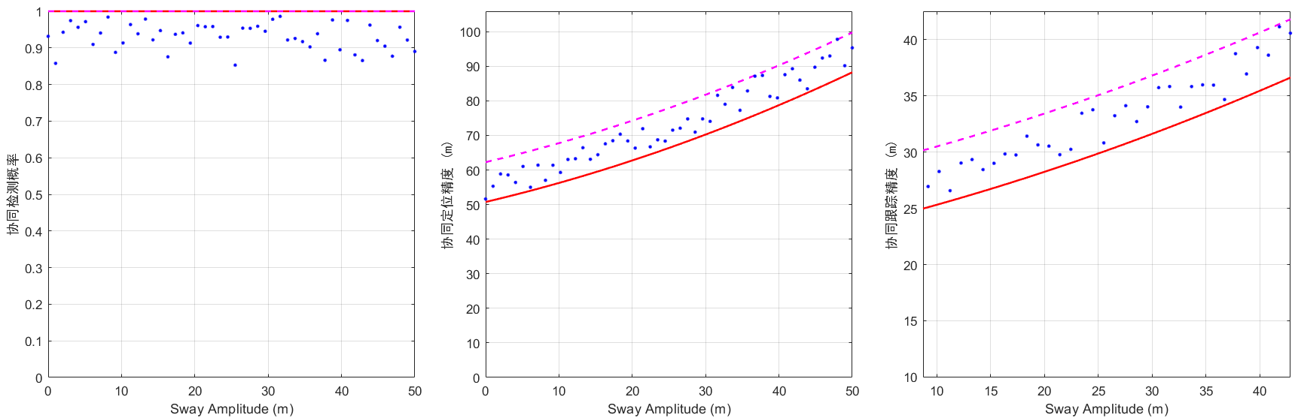
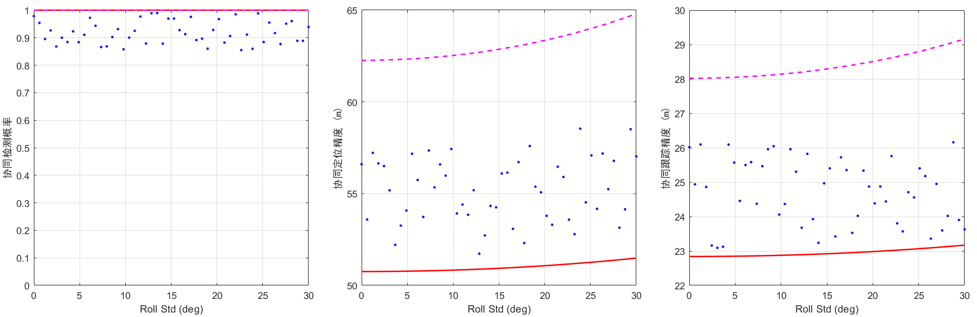
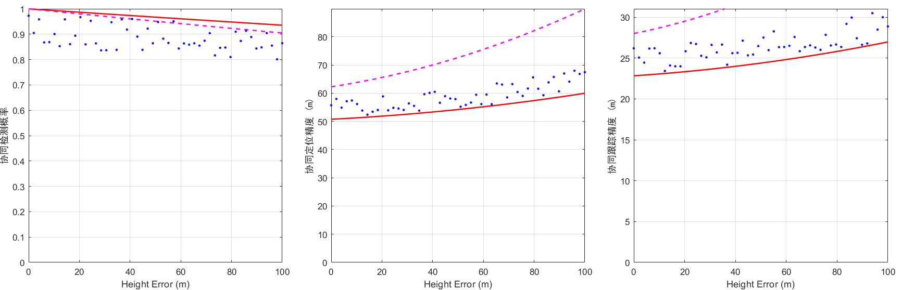
二、研究工作完成情况
——多节点信号级高效相参合成机理与方法
4
空海异构平台多节点高效全相参合成机理与方法
4.5.空海平台多节点高效协同探测仿真验证
（3）仿真用例③：海面波动、空中姿态、空中平台所处高度偏差对空海协同影响分析
海面波动影响对比图
空中姿态变化影响对比图
空中无人平台所处高度偏差影响对比图
海面波动（≤10 m）对定位影响较小，对检测影响不明显；
姿态误差≤10°、高度偏差≤50 m 条件下，检测概率提升40%，定位精度提升2.2倍，跟踪精度提升2.5倍。

Slide 11
二、研究工作完成情况
——多节点信号级高效相参合成机理与方法
4
空海平台多节点高效全相参合成机理与方法
4.6. 空海平台多节点高效协同探测小结
类别 | 关键结论
技术路线 | 提出同构节点内相参合成 + 异构平台间非相参融合（多级信号级融合）方案
性能提升 （vs 传统非相参） | • 检测概率：0.85 vs 0.55 • 定位 RMSE：45 m vs 110 m • 跟踪 RMSE：25 m vs 65 m • 等效 SNR 增益：平均提升 4.1 dB
节点数影响 （以海2空3为基准） | • 海2空1：检测概率↓38%，定位误差↑3.3倍，跟踪误差↑3.2倍 • 海2空2：检测概率↓12%，定位误差↑1.6倍，跟踪误差↑1.5倍 • 海1空3：检测概率↓15%，定位误差↑1.9倍，跟踪误差↑1.8倍
同步误差约束 | • 空海异构平台：时间误差 ≤ 50 ns，位置误差 ≤ 15 m • 同构平台：频率误差 ≤ 50 Hz，相位误差 ≤ 20° • 满足上述条件时：检测概率优于非相参 ≥ 30%，定位/跟踪精度提升 ≥ 2 倍
环境与平台姿态影响 | • 海面波动 ≤ 10 m 对定位影响较小，对检测影响不明显。 • 姿态误差 ≤ 10°、高度偏差 ≤ 50 m 条件下：检测概率提升 40%，定位精度提升 2.2 倍，跟踪精度提升 2.5 倍

